Slide 1
ОББ ПРИНЦИПТЕРІ
Инкапсуляция ұғымы
Объектіге-бағытталған бағдарламалау технологиясы үш негізгі принциптерге негізделеді – инкапсуляция, мұрагерлік және полиморфизм.
Инкапсуляция концепциясы – ОББ-дың негізгі принциптерінің бірі болып есептеледі.
Формалды түрде инкапсуляция дегеніміз – деректерге қосымшадан тікелей қол жеткізуден қорғау мақсатында кластың өрістері мен әдістерінің бірігуі.
Инкапсуляция принципінің негізі: класстың әрбір мүшесі үшін осы класстан тысқары орналасқан кодтан қол жеткізу деңгейін анықтауға/көрсетуге болады.

Slide 2
ОББ ПРИНЦИПТЕРІ
Инкапсуляция ұғымы
Сіз класстан немесе жиынтықтан (сборки) тыс қолдануға арналмаған әдістер мен айнымалыларды жасыра аласыз.
Ол – кодта қате кетіру тәуекедігін азайтуға немесе қате кетіруді болдырмайды.
Объект өрістері қасиеттер немесе қол жеткізу ережелерінің жиыны – интерфейс арқылы қолданылуы тиіс.
Объект өрістерін жасыру – олардың инкапсуляциясы («капсула» сөзінен) қасиеттер арқылы жүзеге асырылады.
Ескерту: Қасиеттер ұғымы алдынғы бөлімде толық қарастырылған.

Slide 3
ОББ ПРИНЦИПТЕРІ
Инкапсуляция ұғымы
Класс қасиеттерінің жұмысын көрсету үшін мысал ретінде treyg класын қолданамыз.
9.1-есеп. treyg класында үшбұрыш қабырғаларына қасиеттер арқылы кездейсоқ бүтін сандар меншіктеледі, сандар минус 5-тен 5-ке дейінгі аралықта болады. Қасиеттер мына шартты тексереді: енгізілген сандар 0-ден үлкен болуы керек. Үшбұрыш қабырғаларының мәндері енгізілгеннен кейін кластың арнайы әдісі мына шартты тексереді: кез келген екі қабырғаның қосындысы үшінші қабырғадан үлкен болуы керек. Қосымшаның жұмысына түсініктемелердің берілуі тиіс.

Slide 4
ОББ ПРИНЦИПТЕРІ
Инкапсуляция ұғымы
public class treyg
{
private int a, b, c, p;
public string ss;
public treyg()
{ a = b = c = 0;}
public int Aa
{get { return a; }
set { if (value > 0) a = value; else a = 0;}
}
public int Bb
{ get { return b; }
set { if (value > 0)
b = value; else b = 0;
}
}
Класс қасиеттерінің жұмысын көрсету үшін мысал ретінде treyg класын қолданамыз.
public int Cc
{ get { return c; }
set { if (value > 0) c = value; else c = 0;
}
}
. . . .
}

Slide 5
ОББ ПРИНЦИПТЕРІ
Инкапсуляция ұғымы
public class treyg
{
. . . . .
public int Pp
{
get { return p; }
}
public void proverka()
{
if (a + b > c && a + c > b && b + c > a)
{ p = a + b + c;
ss = ss + "Периметр треугольника = " +
p.ToString();
}
else
MessageBox.Show("Одна из сторон треугольника больше
суммы двух других Повторите ввод ");
}
}
Класс қасиеттерінің жұмысын көрсету үшін мысал ретінде treyg класын қолданамыз.

Slide 6
ОББ ПРИНЦИПТЕРІ
Инкапсуляция ұғымы
public Form1()
{
InitializeComponent();
}
private void button1_Click(object sender, EventArgs e)
{
Random rnd = new Random();
int A=1, B=1, C=1;
bool ok = true;
treyg t = new treyg();
while (ok)
{
A = rnd.Next() % 11 - 5; t.Aa = A;
B = rnd.Next() % 11 - 5; t.Bb = B;
C = rnd.Next() % 11 - 5; t.Cc = C;
textBox1.Text = Convert.ToString(t.Aa);
textBox2.Text = Convert.ToString(t.Bb);
textBox3.Text = Convert.ToString(t.Cc);
if (A + B + C == t.Aa + t.Bb + t.Cc)
{
t.proverka();
if (t.Pp != 0) ok = false;
}
else
MessageBox.Show("Одна из сторон треугольника меньше 0! Повторите ввод ");
}
textBox1.Text = Convert.ToString(t.Aa);
textBox2.Text = Convert.ToString(t.Bb);
textBox3.Text = Convert.ToString(t.Cc);
textBox4.Text = t.ss;
}
}
}

Slide 7
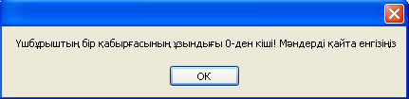
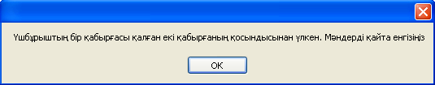
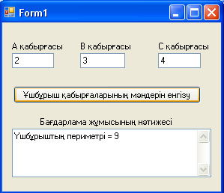
ОББ ПРИНЦИПТЕРІ
Инкапсуляция ұғымы
MessageBox.Show() терезесі шыққан кезде қосымшаның негізгі терезесінде үшбұрыш қабырғаларын сипаттайтын қасиеттердің мәндері шығады.

Slide 8
ОББ ПРИНЦИПТЕРІ
Мұрагерлік ұғымы
Мұрагерлік принципі объекті-бағытталған бағдарламалау тұжырымдамасында іргелі принцип болып табылады. Мұрагерліктің мақсаты – құрылып қойған кластарды қайталап қолдану.
Кейбір авторлар кластардың мұрагерлік идеясын түсіндіргенде жалпыдан жекеге қарай жалғасатын иерархиялық байланыстың мысалын келтіреді:
Жануарлар – мысық тектестер – жолбарыс.
Басқа авторлар кластардың мұрагерлік идеясын кіші объекттен үлкен объектке қарай жалғасатын иерархиялық байланыстың мысалы арқылы түсіндіреді:
Нүкте – кесінді – тіктөртбұрыш.
Материалды түсіндіруде авторлардың осы екі көзқарастары қолданылады.
«Кіші объекттен үлкен объектке қарай» тәсілі мұрагерлік идеясын түсіндіруге мүмкіндік береді – нүкте, одан кейін кесінді, т.б. Осы технологияны мұраланатын кластардың тізбегін «нөлден» дайындаған кезде қолдануға болады.

Slide 9
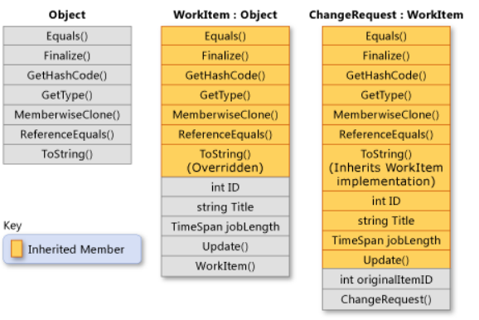
ОББ ПРИНЦИПТЕРІ
Мұрагерлік ұғымы

Slide 10
ОББ ПРИНЦИПТЕРІ
Мұрагерлік ұғымы
«Жалпыдан жекеге қарай» немесе «жалпыдан нақтыға қарай» екінші тәсілі бағдарламалауда құрылып қойған кластарды пайдалану арқылы қолданылады, мысалы, DELPHI-де VCL, VISUAL С++ ортасында MFC және басқа да стандартты кітапханалар, C# тілінде атаулар кеңістігі.

Slide 11
ОББ ПРИНЦИПТЕРІ
Мұрагерлік ұғымы
Деректері немесе әдістері мұраланатын класты базалық класс деп атайды.
Деректерді немесе әдістерді базалық кластан мұраға алатын класты туынды класс деп атайды.
Мұрагерлік туынды класқа өз қасиеттерін, деректерін, әдістерімен қатар базалық кластың:
қасиеттерін,
деректерін,
әдістерін
қолдануға мүмкіндігін туғызады.

Slide 12
ОББ ПРИНЦИПТЕРІ
Мұрагерлік ұғымы
Иерархиялық құрылымның бойымен төмен жылжыған сайын кластардың айқын ерекшеліктері ұлғаяды.
C# тілінде кластардың иерархиялық тізбегінің базалық класы – System.Object.
Сонымен, мұрагерлік мына өзара байланысты мақсаттарда қолданылады:
– бағдарламада код үзінділерінің қайталануын болдырмау;
– бағдарламаның модификациясын жеңілдету;
– құрылған қосымшаны пайдаланып, жаңа қосымшаны құруды жеңілдету.

Slide 13
ОББ ПРИНЦИПТЕРІ
Мұрагерлік ұғымы
Сонымен қатар, мұрагерлікті пайдалану коды қол жетімді емес, бірақ өзгерістерді енгізуді қажет ететін объекттерді қолданудың бір ғана жолы болып келеді.
Кластарды мұралану бойынша жазу пішімінде класс әдеттегідей жарияланады, онда қос нүкте арқылы базалық кластың атауы жазылады:
[ атрибуттар ] [ спецификаторлар ] class класс_атауы [ : базалық класс ]
{ класс денесі }
Егер базалық кластың атауы көрсетілмесе, онда базалық класс болып System.Object класы есептеледі.
Егер бізде базалық класс бар болса, онда оны қос нүкте арқылы көрсету керек, мысалы:
public class otr : tka
{ класс денесі }

Slide 14
ОББ ПРИНЦИПТЕРІ
Мұрагерлік ұғымы
Мына мысалда кесінді класы нүкте класын мұраланады. Әлбетте, егер tka класының деректері private қол жеткізу спецификаторы арқылы жабық болса, онда олар туынды класс үшін де жабық болады.
Кейбір базалық кластарда деректер protected қол жеткізу спецификаторынан кейін орналасады. Мысалы,
protected int x;
protected int y;

Slide 15
ОББ ПРИНЦИПТЕРІ
Мұрагерлік ұғымы
Қол жеткізу protected спецификаторының қажеттілігі мынада:
1)туынды класс базалық кластың ашық элементтерін (public спецификаторы) қолдана алады.
2)Екінші жағынан туынды класс базалық кластың жабық элементтерін (private) тікелей қолдана алмайды, ол үшін туынды класс базалық кластың әдістерін қолдануы керек.
3)Сондықтан кластың қорғалған элементтерін анықтайтын protected қол жеткізу спецификаторы пайда болды.
Қорғалған protected элементтер жабық және ашық элементтердің ортасында аралық орынды алады.
Егер элемент protected/қорғалған болса, онда туынды класс объекттері оны ашық элемент сияқты қолдана алады.
Қосымшанаң қалған бөлігіне protected/қорғалған элементтер жабық болады.
4) Екінші жағынан туынды класс базалық кластың жабық элементтерін (private) тікелей қолдана алмайды, ол үшін туынды класс базалық кластың әдістерін қолдануы керек.

Slide 16
ОББ ПРИНЦИПТЕРІ
Мұрагерлік ұғымы
public class tka
{
Random rnd = new Random();
protected int x, y;
public string ss;
public tka()
{x = rnd.Next(100);
y = rnd.Next(100);
}
public void gettka(out int ax, out int ay)
{ ax = x; ay = y; }
public string printtka()
{ return "[" + x.ToString() + "," + y.ToString() + "]";
}
}

Slide 17
ОББ ПРИНЦИПТЕРІ
Мұрагерлік ұғымы
public class otr : tka
{
public tka b;
public string s;
public otr()
{ MessageBox.Show("Точка 1 - база отрезока [" + x.ToString() + "," + y.ToString() + "]");
s = "";
}
public void getotr(out int ax, out int ay)
{ int xx, xy;
b.gettka(out xx, out xy);
MessageBox.Show("Точка 2 - поле отрезока [" + xx.ToString() + "," + xy.ToString() + "]");
ax = xx; ay = xy;
}

Slide 18
ОББ ПРИНЦИПТЕРІ
Мұрагерлік ұғымы
public double dlina()
{
double dl;
int k1,k2,k3,k4;
k1 = x; k2 = y;
b.gettka(out k3, out k4);
dl = Math.Sqrt((k1-k3)*(k1-k3)+(k2-k4)*(k2-k4));
return dl;
}
public void printotr()
{
s = " Координата точки поля отрезка = " + b.printtka();
s = s + " Координата точки базы отрезка = [" + x.ToString() + "," + y.ToString() + "]";
s = s + " Длина___отрезка = " + dlina().ToString("###.###");
}
}

